Slide 1
Как подружить интернет-магазин с онлайн CRM
ТИМУР ХАМЗИН
Менеджер проектов компании Интек
Notes:
Сверху логотипы Интек и 1с_битрикс

Slide 2
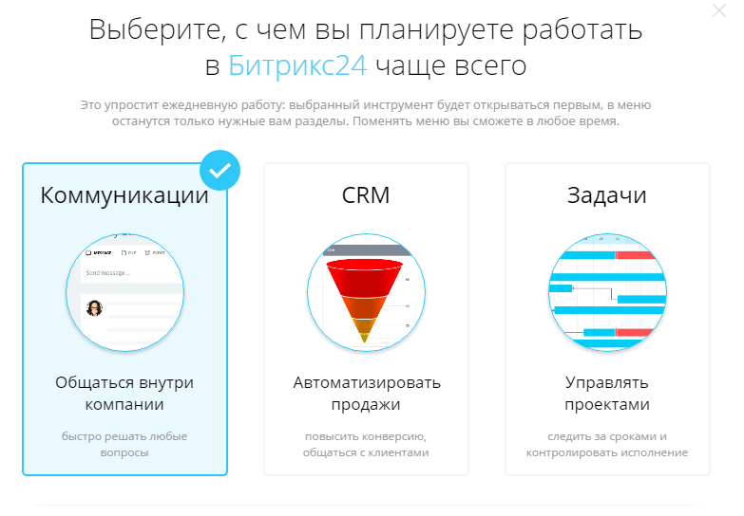

Slide 3
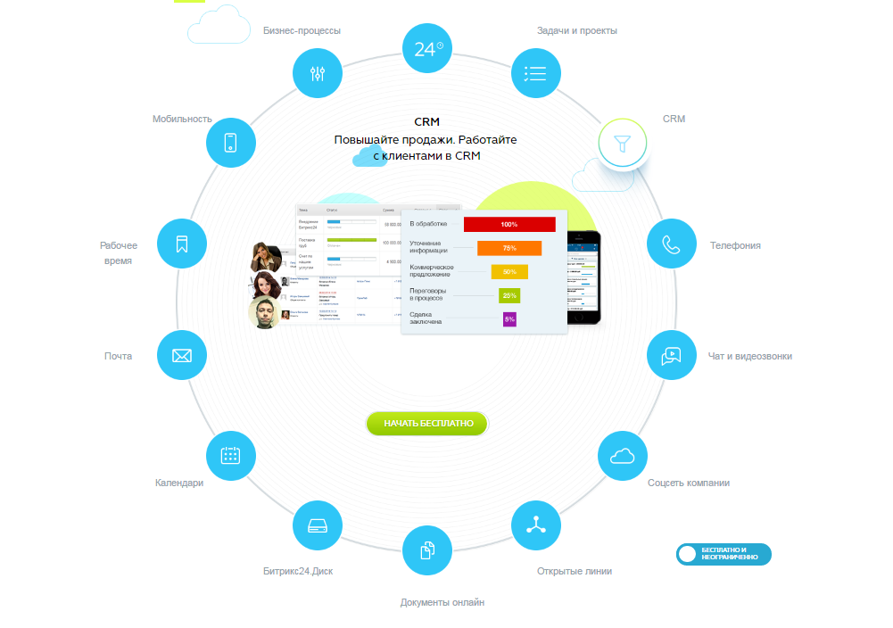
Что такое Битрикс24?
полный комплект инструментов для организации работы компании

Slide 4
НЕМНОГО ЦИФР:
48 % компаний считают CRM важным инструментом битрикс 24
42 % считают CRM основным инструментом для себя и для работы

Slide 5
СТАТИСТИКА ПРОДАЖ. СУРОВАЯ ПРАВДА ЖИЗНИ
48%
Продавцов никогда не делают второй звонок клиенту
25%
Продавцов останавливаются после второго контакта
Из всех продавцов делают три контакта с клиентом, а потом останавливаются
Продавцов делают больше трех контактов с клиентом
12%
10%

Slide 6
СТАТИСТИКА ПРОДАЖ. СУРОВАЯ ПРАВДА ЖИЗНИ
Продаж делаются после первого контакта
Продаж делаются после третьего контакта
Продаж делаются после четвертого контакта
2%
5%
10%
3%
80%
Продаж делаются после второго контакта
Продаж делаются начиная с пятого и заканчивая двенадцатым контактом с клиентом

Slide 7
Максимальное количество клиентов
Повышаем конверсию

Slide 8
Привлечение и удержание клиентов – важный элемент ведения бизнеса
Каждый потерянный клиент на любом цикле продаж
– не просто упущенная прибыль, а деньги в карман вашим конкурентам.
Получайте высший бал на каждом шаге общения с клиентом, конвертируйте в прибыль.
CRM Битрикс24 – инструмент, который заточен на предоставление лучшего сервиса вашим клиентам, и на увеличение продаж.

Slide 9
Инструмент повышения продаж
01
Получайте больше новых клиентов
Увеличивайте сумму среднего чека
Повышайте повторные продажи
02
03
04
Снижайте издержки на поиск и анализ информации
Оценивайте эффективность работы отдела продаж
05

Slide 10
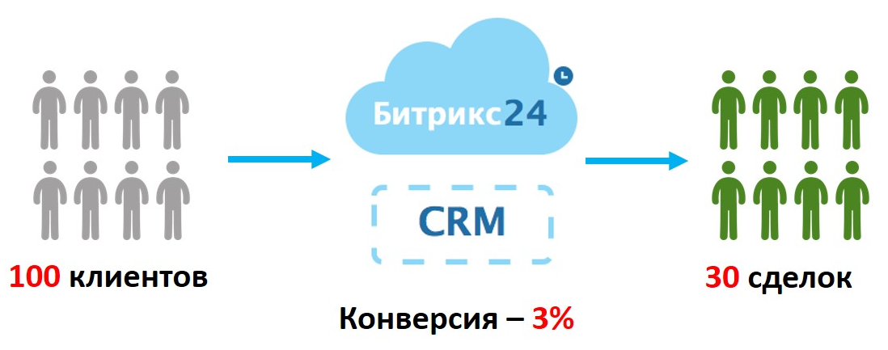
Конверсия на пальцах

Slide 11
БЕСПЛАТНО
12 цифровых каналов коммуникации с клиентами
Интегрировано с CRM

Slide 12
Какие бывают каналы?
Мессенджеры
Формы
Онлайн-чаты
Телефонные звонки
E-mail
Офлайн магазины
Интернет-магазины
И другие

Slide 13
Сохранять входящие заявки из всех источников!
Упростить процессы коммуникации с клиентами
Упростить ввод и получение информации о лидах и клиентах
Убыстрить процедуру оплаты

Slide 14
Открытые линии в Битрикс24
Объединение всех цифровых каналов коммуникаций с клиентами Вконтакте, Facebook, Телеграмм, Skype в планах: Viber, Whatsapp и другие
Распределение сообщений по правилам очереди
Перенаправление сообщений другим сотрудникам
Общение с клиентом в реальном времени
Создание нескольких «линий» (например: для продаж и поддержки)
Идентификация клиента в CRM
Запись всех «разговоров» в CRM
Статистика по работе с сообщениями клиентов
Анализ уровня удовлетворенности клиента

Slide 15
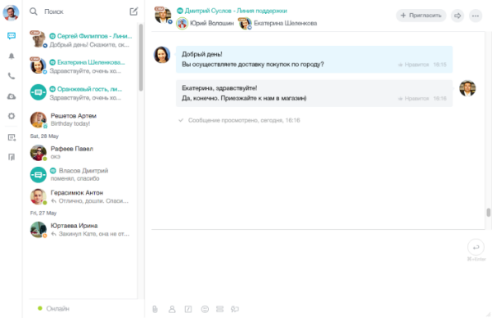
Как работают открытые линии
Собирают сообщения со всех каналов.
Распределяют по очереди.
Маршрутизируют.
В режиме реального времени.
Юрий Волошин
Сергей Кулешов
М
Екатерина Шеленкова
Наталья Грихина

Slide 16
Онлайн-чат на сайт
Онлайн-чат на сайт становится одним из каналов открытых линий
Один онлайн-чат – одна открытая линия
Легко поставить на любой сайт (HTML-код)
Настройка внешнего вида
Настройка параметров показа
Публичная страница для открытой линии (например, канал для отдела маркетинга, продаж)
Интеграция с Открытыми линиями
Интеграция с CRM
Адаптивный дизайн

Slide 17
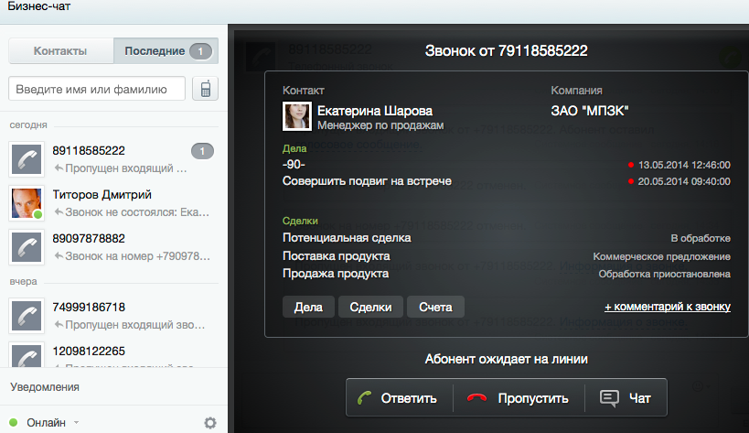
CRM+Телефония
Возможность работать во время звонка с делами, контактами, сделками и счетами, связанными с этим номером
Звонок будет зафиксирован в виде дела в СRM
Приоритет вызова: на контакт, потом на лид, потом на компанию
Запись разговора с клиентом будет приложена к делу
Дело можно сразу прокомментировать (добавить отчет)
Новый номер можно тут же добавить в CRM как контакт или лид

Slide 18
Возможности телефонии
Переадресация вызова между сотрудниками компании
Возможен одновременный звонок на всех свободных сотрудников в очереди
Нотификации о пропущенных звонках
Автоматическая запись телефонных разговоров
Оценка разговора
История и подробная статистика всех звонков
Источник звонка определяется по номеру телефона, можно оценить эффективность каналов рекламы
Для всех сотрудников есть внутренние номера (от 1 до 9999)

Slide 19
АВТОМАТИЗАЦИЯ
БИЗНЕС-ПРОЦЕССОВ

Slide 20
Как обычно происходит
Ежедневно сотрудники занимаются не только основной работой, но и сталкиваются с необходимостью оформления документов, оплаты счетов, заявлений
Хождение по кабинетам, поиск нужных людей, прочие неэффективные действия
Вы считали, сколько времени сотрудников и ваших денег уходит на все это?

Slide 21
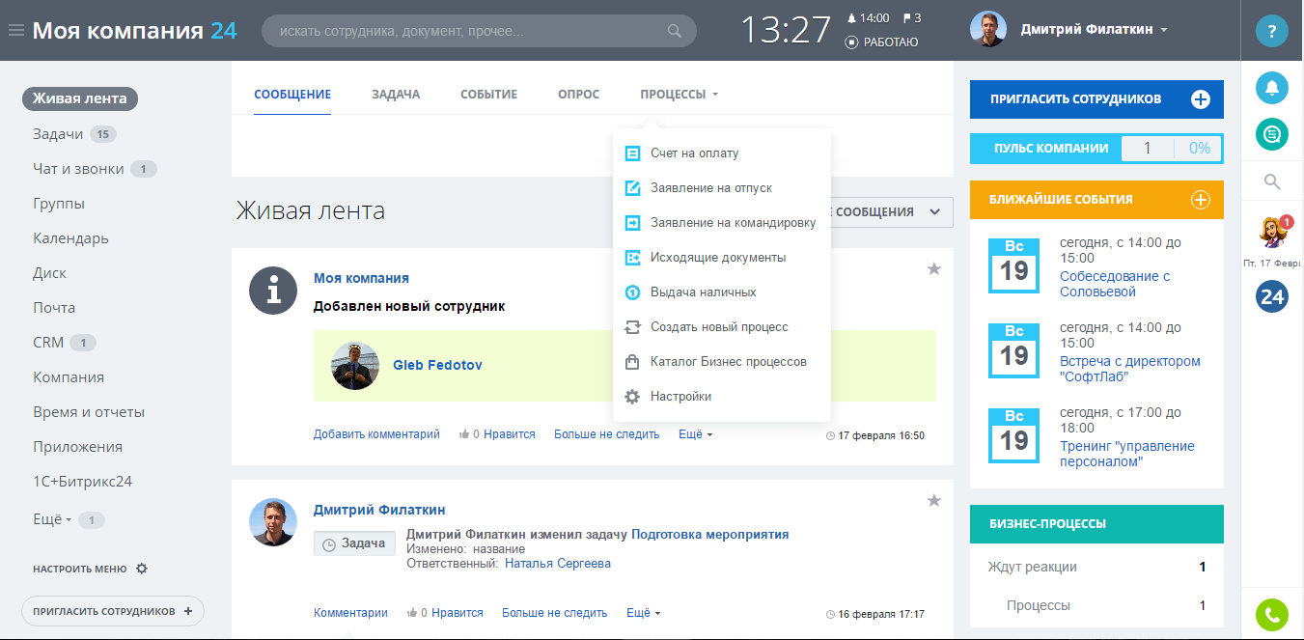
Автоматизация рабочих процессов
Готовые бизнес-процессы
Запуск и утверждение прямо из «Живой ленты»
Визуальное представление каждого шага
Делегирование заданий
Делегирование прав управления
Гибкая настройка
Не нужно тратить время на «бумажки», помнить всю цепочку действий процесса, контролировать передачу задачи от одного сотрудника другому — за вас это сделает Битрикс24.

Slide 22
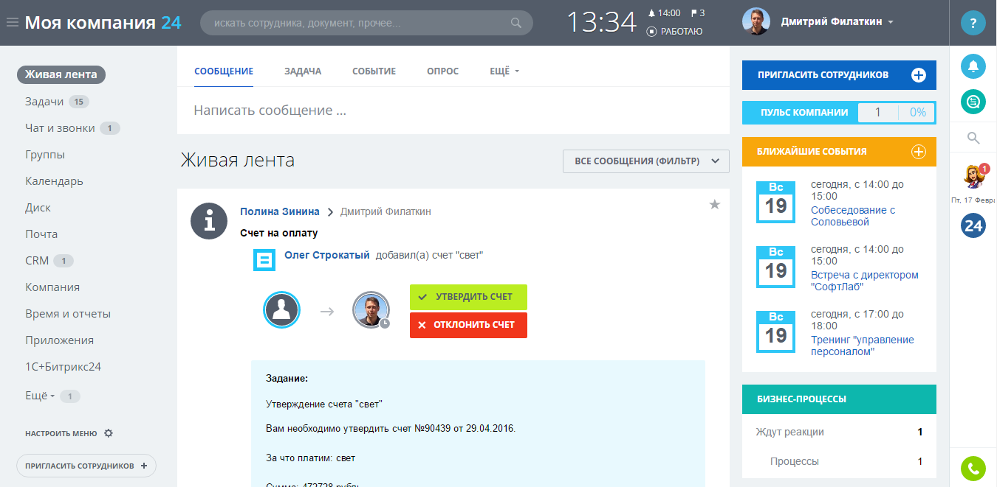
Пять предустановленных бизнес-процессов
счета на оплату
выдача наличных/отчет/возврат
исходящие документы
заявление на отпуск
заявление на командировку
Вы можете самостоятельно создавать и настраивать процессы любой сложности, или находить готовые в Маркетплейс

Slide 23
Станьте современной клиентоориентированной компанией.

Slide 24
Старт CRM
Конверсия от входящего лида до продажи
Контроль коммуникаций
Поиск возможностей
Продажи
найти и использовать любую возможность заработать
автоматизировать продажи и повторные продажи
учет всех входящих
Телефон
E-mail
Онлайн-чат на сайте
Вконтакте
Facebook
Viber
Telegram
Instagram
Битрикс24.Нетворк
и другие
Обработать каждый лид
Классифицировать
Построить дисциплину по обработке
Автоматизировать обработку
Цель: Сделать из лида сделку или откинуть возможность. Не оставлять «очередей»
Довести каждую сделку до конца
Заработать
Построить процесс продаж
Автоматизировать продажи
Построить процесс повторных продаж
Автоматизировать повторные продажи
Цель: увеличить продажи в компании
1
2
3

Slide 25
Обработка лидов и сделок

Slide 26
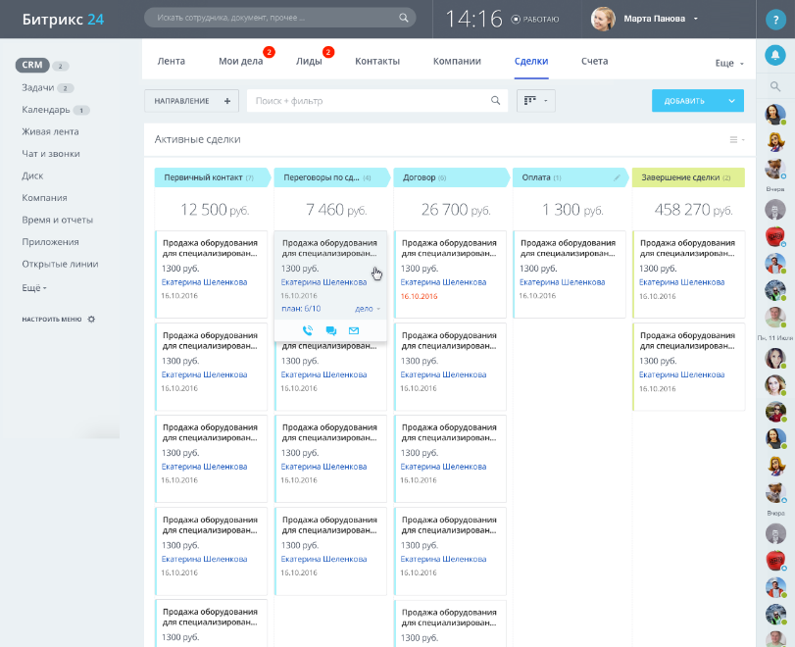
Канбан
Простой способ классифицировать лиды и сделки
Классическое «канбан» представление элементов
В CRM – везде, где есть статусы: лиды, сделки, коммерческие предложения, счета
drag and drop перемещение элементов между статусами
Суммарная статистика по статусу (например, сумма по сделкам в одном статусе)
Канбан становится одним из вариантов представления элементов в CRM
Доступен во всех тарифах

Slide 27
Роботы CRM для сотрудника
Запланировать дело (инструкция сотруднику)
Запланировать звонок
Запланировать встречу
Поставить задачу
Закрыть дело или все дела сразу
Уведомления: в мессенджер, в чат, в Живую ленту и другие
Создать сделку (повторные продажи)
Создать лид
Изменить поле
Сменить ответственного
Создать на основании
Проконтролировать (если не сделано вовремя, уведомить директора)

Slide 28
Роботы CRM для связи с клиентом
Отправить письмо
Написать в чат (Facebook, Вконтакте, Viber, Telegram, Нетворк и другие каналы в Открытых линиях)
Сделать автоматический звонок роботом
Отправить sms

Slide 29
Триггеры CRM
Автоматизируйте реакцию на действие клиента
Входящее письмо
Входящий звонок
Заполнение CRM-формы
Оплата счета
Webhook
Переход по ссылке в письме
Создана сделка
Сообщение в онлайн-чат
Заход на сайт

Slide 30
Автоматизация продаж
Точность. Скорость. Контроль
Снижайте влияние человеческого фактора
Автоматизируйте стандартные действия
Контролируйте весь процесс продаж
Быстро вводите в работу новых сотрудников
Продавайте больше,
работайте меньше

Slide 31
Стоимость тарифов битрикс 24

Slide 32
Внедрение корпоративного портала

Slide 33
Спасибо за внимание!
ТИМУР ХАМЗИН
Менеджер проектов INTEC
hamzin@intecweb.ru

